Slide 1
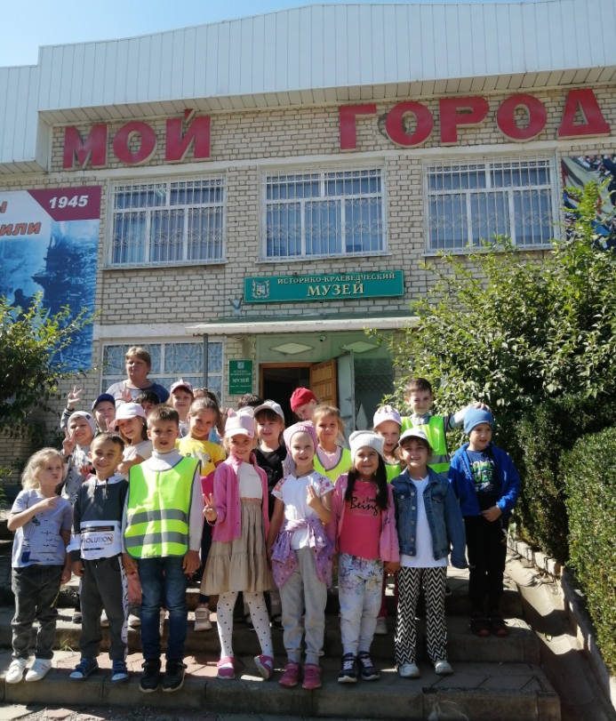
Муниципальное дошкольное образовательное учреждение детский сад комбинированного вида №4
«Нравственно-патриотическое воспитание у старших дошкольников посредством чтения художественной литературы»
Воспитатель первой категории
Любарская Ольга Валерьевна

Slide 2
Дети, начиная с дошкольного возраста, страдают дефицитом знаний о родном городе, стране, особенностей русских традиций.
Равнодушное отношение к близким людям, товарищам по группе, недостаток сочувствия и сострадания к чужому горю.
Недостаточно сформирована система работы с родителями по проблеме нравственно- патриотического воспитания в семье.
АКТУАЛЬНОСТЬ

Slide 3
Цель работы:
«Повышение педагогического уровня, профессиональной компетентности по вопросам нравственно-патриотического воспитания старших дошкольников через чтение художественной литературы»
Задачи работы:
Проанализировать задачи и содержание нравственно-патриотического воспитания детей дошкольного возраста.
2. Определить наиболее эффективные формы и методы работы с детьми дошкольного возраста для осуществления нравственно-патриотического воспитания через использование детской художественной литературы.
3. Провести оценку эффективности предложенной системы работы по формированию нравственно-патриотических чувств у дошкольников через ознакомление с художественной литературой.

Slide 4
Поставленные цели и задачи могут быть реализованы при следующих условиях:
Целесообразном отборе художественной литературы;
Планомерно-систематической работе с использованием художественной литературы;
Использованием разнообразных форм и методов воспитания;
Тесной взаимосвязи с родителями.

Slide 5
Увеличится доля воспитанников с высоким уровнем развития по нравственно-патриотическому воспитанию
2. Будет создано программно-методическое обеспечение формирования нравственно-патриотических навыков
3. 100% родителей будут вовлечены в жизнедеятельность группы.
ОЖИДАЕМЫЕ
РЕЗУЛЬТАТЫ

Slide 6
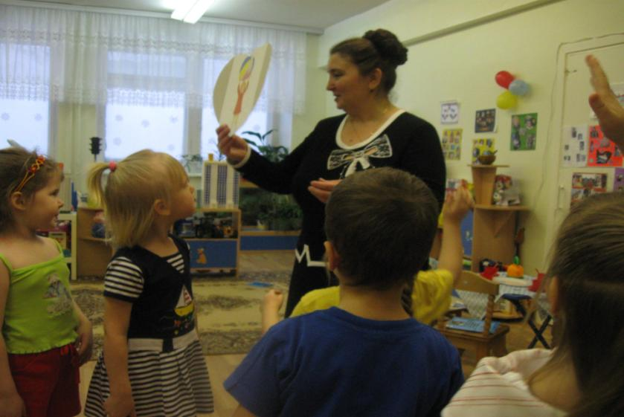
ТЕОРЕТИЧЕСКАЯ ЧАСТЬ
Дошкольное детство – важнейший период, становления личности человека, когда закладываются нравственные основы гражданских качеств, формируются первые представления детей об окружающем мире, обществе и культуре
Базой патриотического воспитания является нравственное, эстетическое, трудовое, умственное воспитание маленького человека. В процессе такого разностороннего воспитания зарождаются первые ростки гражданско-патриотических чувств
Патриотизм – преданность и любовь к своему Отечеству, к своему народу.
Патриотическое воспитание – это систематическая и целенапрвленная деятельность органов государственной власти и организаций по формированию у граждан высокого патриотического сознания, чувства верности своему Отечеству, готовности к выполнению гражданского долга и конституционных обязанностей по защите интересов Родины.

Slide 7
Работа по нравственно-патриотическому воспитанию детей включает целый комплекс задач:
- воспитание у ребенка любви и привязанности к семье, родному дому, детскому саду, родной улице, городу;
- формирование бережного отношения к родной природе и всему живому;
- воспитание уважения к труду людей;
- развитие интереса к русским традициям и промыслам;
- формирование элементарных знаний о правах человека;
- расширение представлений о России, ее столице;
- знакомство детей с символами государства: гербом, флагом, гимном;
- развитие чувства ответственности и гордости за достижения Родины;
- формирование толерантности, чувства уважения и симпатии к другим людям, народам, их традициям.

Slide 8
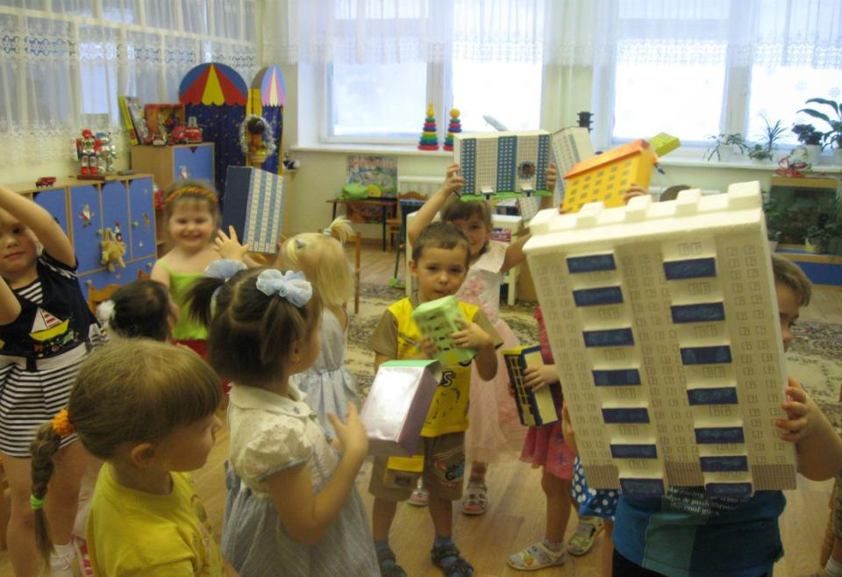
Система работы по нравственно-патриотическому
воспитанию путём погружения в темы:
СЕМЬЯ
ДЕТСКИЙ САД
РОДНАЯ УЛИЦА, РАЙОН
РОДНОЙ ГОРОД
СТРАНА ЕЁ СТОЛИЦА, СИМВОЛИКА
ПРАВА И ОБЯЗАННОСТИ - КОНСТИТУЦИЯ

Slide 9
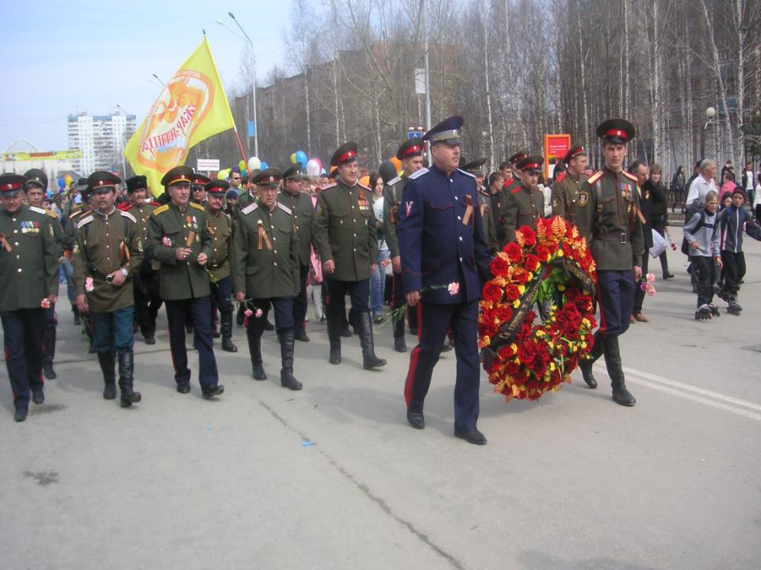
Русское народное творчество
в нравственно-патриотическом воспитании
«Я и не думаю чтобы кто-нибудь был в состоянии состязаться в этом случае в педагогике с гением народа…» К.Д. Ушинский
К.Д. Ушинский видел в фольклорных произведениях национальную самобытность народа богатейшим материалом для воспитания любви к Родине.
Пословицы и поговорки
- Сказки
- Былины
В устном народном творчестве как нигде сохранились особенности черт русского характера, присущие ему нравственные ценности, представление о добре, красоте, правде, храбрости, трудолюбии, верности

Slide 10
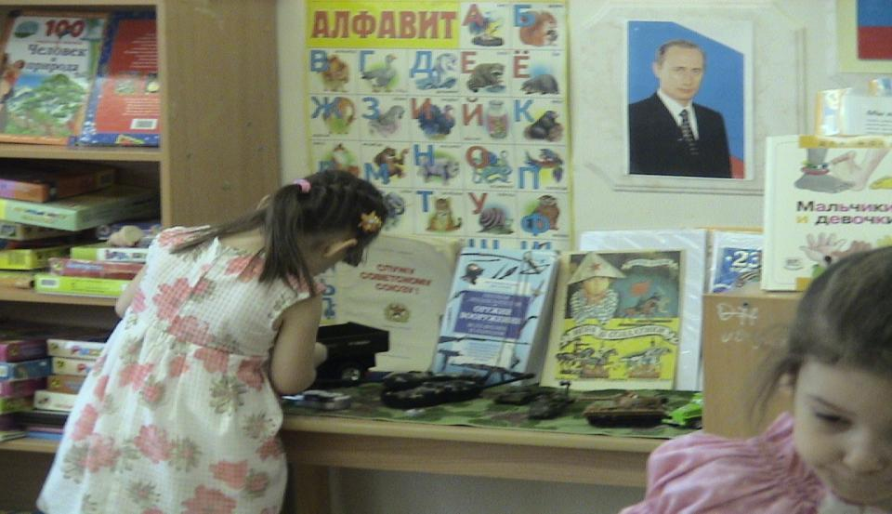
Художественная литература в
нравственно-патриотическом воспитании
дошкольников
Носителем идей в детской книге всегда является герой.
Так уж вышло, что история России – это история воинского подвига. Ни одно другое государство в мире не вынесло за свою историю столько воин, сколько довелось пережить России
Носителем духовной культуры народа является классическая литература. Чтение ребенку произведений А.С. Пушкина, Н.А. Некрасова, Л.Н. Толстого, А.П. Чехова, С.А. Есенина, М.М. Пришвина и других русских писателей – обязательное условие для его духовного становления
К.Д. Ушинский подчеркивал, что литература, с которой впервые встречается ребенок, должна вводить его «в мир народной мысли, народного чувства, народной жизни, в область народного духа».
Одна из важнейших задач патриотического воспитания, решаемая художественной литературой – вечная память о предках, строивших и защищавших Отечество, создававших его духовное наследие, и напоминание о нравственном долге потомков беречь и любить свою Родину.

Slide 11
Практические приемы воспитания
Познавательные занятия
Дидактические игры
Чтение художественной литературы
Литературные викторины
Драматизация
Тематические выставки книг
Досуговые вечера
Творческая игра
Сотрудничество с музеем им.Завгороднего
МБУ ДО ДЮЦ «Пост №1»

Slide 12
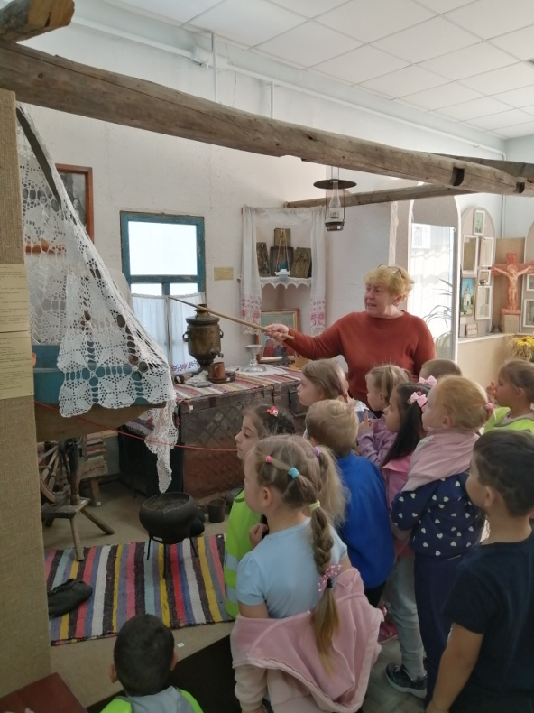
Благодарю за внимание

